Slide 1
Неиспользуемые объекты находящиеся в собственности и Чаусского района предлагаемые к вовлечению в хозяйственный оборот

Slide 2
Календарный график по вовлечению неиспользуемого имущества на 2025 год
1
- Здание детсада д.Барышевка - Здание ФАПа аг.Устье
- Здание школы д.Благовичи -Здание детсада аг.Войнилы
- Здание вокзальной школы
Календарный график 2025
Продажа
Сдача в аренду

Slide 3
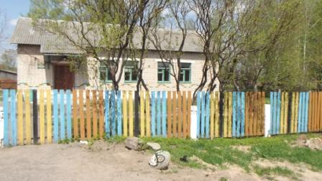
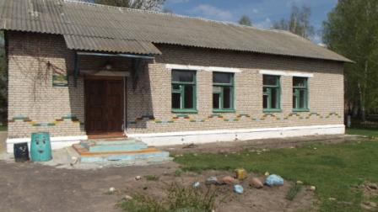
Здание детского сада
2
Объект находится в оперативном управлении государственного учреждения образования «Радомльская средняя школа» по адресу: Чаусский район, д.Барышевка, ул.Школьная,9.
Объект представляет собой здание детского сада с забором и асфальтобетонным покрытием.
С 2017 года включено в календарный график со способом вовлечения «продажа».
После нерезультативных торгов по начальной стоимости и со снижением здание предлагается к продаже с установлением начальной цены равной базовой величине.
25 феврале 2025 года на аукционе с установлением начальной цене продажи равной одной базововй величине продано частному унитарному предприятию «МАСТЕРСКАЯ КРАФТ» с условие перевода здание в жилое помещение.

Slide 4
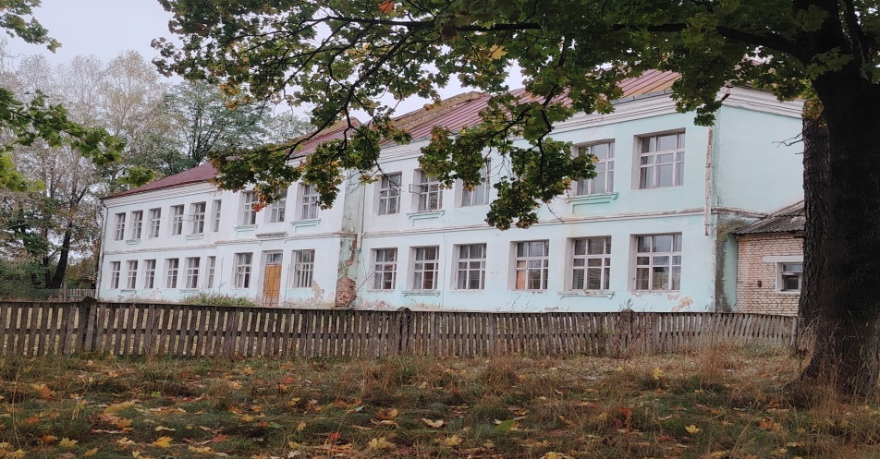
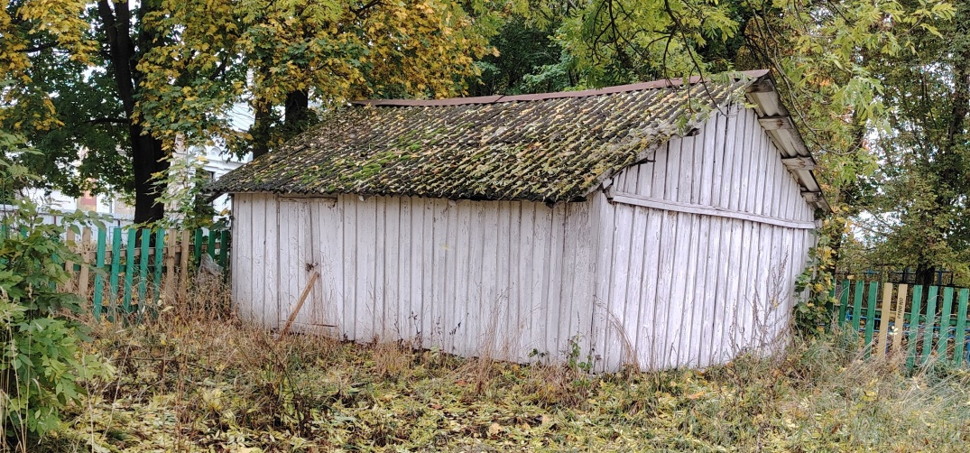
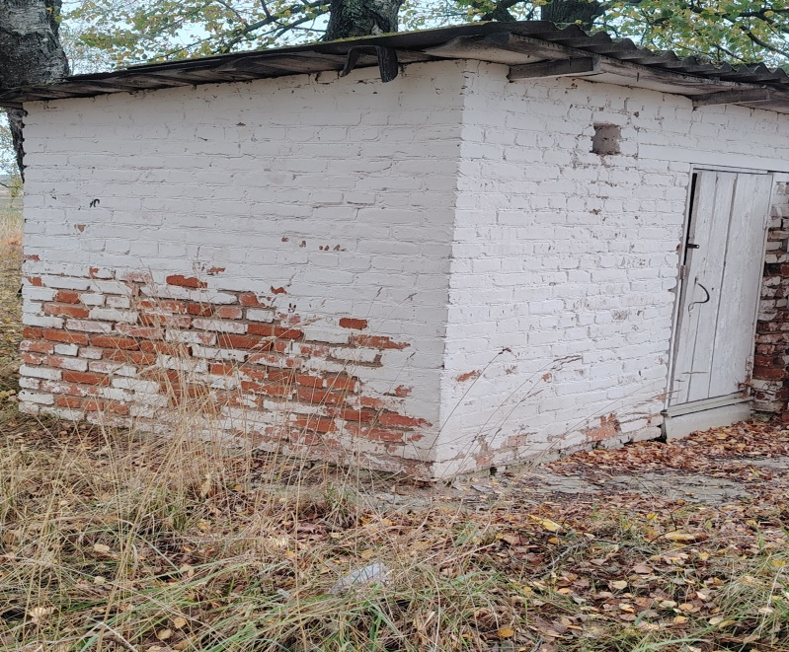
Здание школы
3
Объект находится в оперативном управлении ГУО «Горбовичская средняя школа» по адресу: Чаусский район, д.Благовичи, ул.Школьная,3.
Объект представляет собой здание школы с сараем, уборной, беседкой, асфальтобетонным покрытием, забором, калиткой и дорожкой.
С 2024 года включен в календарный график со способом вовлечения «продажа».
После нерезультативных торгов по начальной стоимости и со снижением здание предлагается к продаже с установлением начальной цены равной базовой величине.
В 2026 году планируется продажа данного объекта за базовую величину.

Slide 5
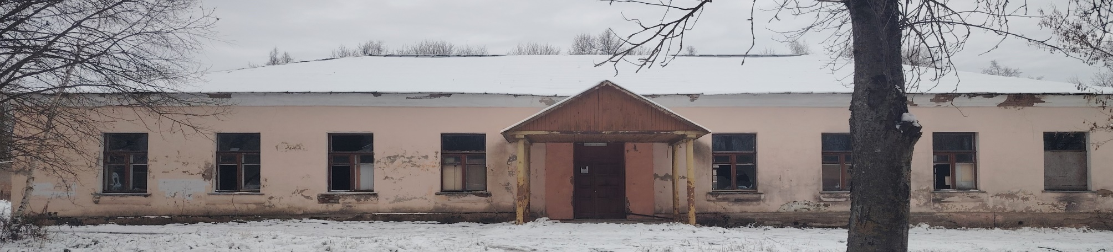
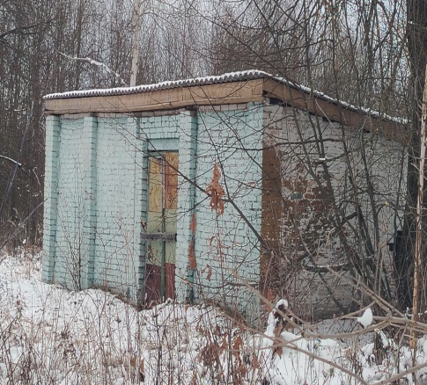
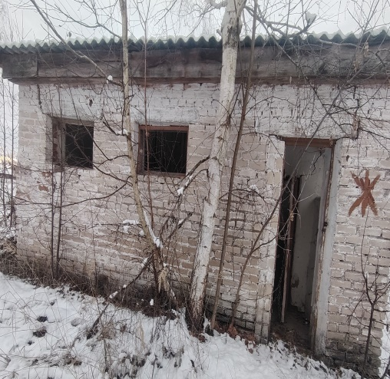
Здание нежилое (вокзальная школа)
4
Объект находится в оперативном управлении отдела по образованию райисполкома по адресу: г.Чаусы, ул. Школьная,14,14А/1,14А/2. Представляет собой нежилое здание с сараем, уборной, покрытием.
С 2025 года включено в календарный график со способом вовлечения «продажа».
Данное имущество было возвращено в собственность Чаусского района по решению Экономического суда Могилевской области от 20 сентября 2022 г. от предыдущего покупателя ИООО «ВИЛУК-БЕЛ».
После нерезультативных торгов по начальной стоимости и со снижением здание предлагается к продаже с установлением начальной цены равной базовой величине.
В 2026 году планируется продажа данного объекта за базовую величину.

Slide 6
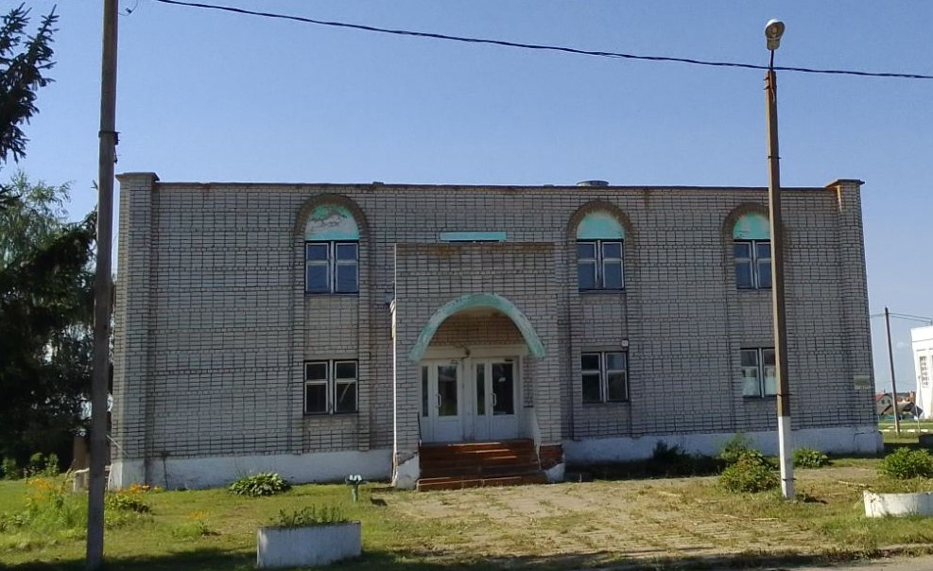
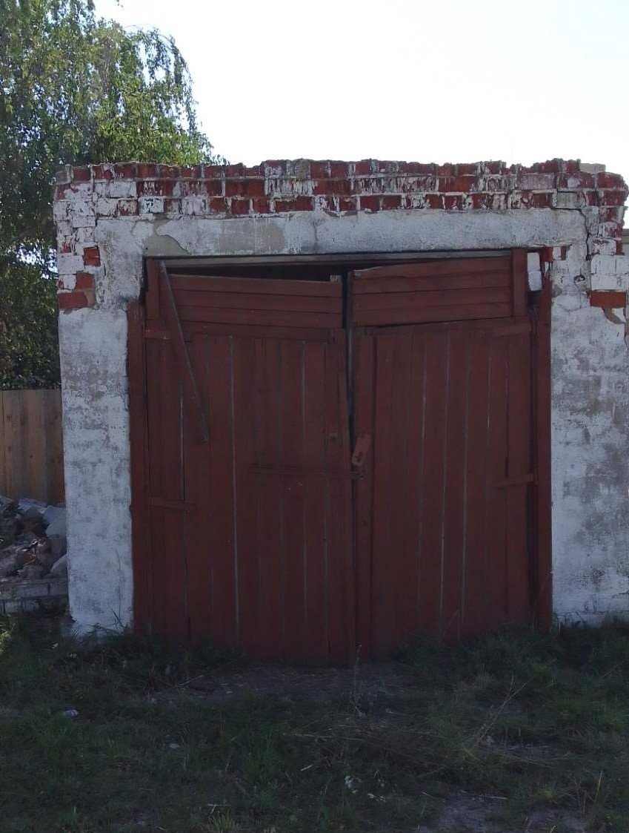
Здание амбулатории
5
Объект находится в оперативном управлении УЗ «Чаусская ЦРБ» по адресу: Чаусский район, аг.Устье,ул. Приозерная,16,16/1. Представляет собой здание амбулатории с гаражом и благоустройством.
Способ вовлечения – сдача в аренду. Такой способ вовлечения избран в связи с отсутствием правоудостоверяющий документов.
За 2025 год балансодержателем проведена работа по формированию земельного участка и изготовлению земельного дела, после регистрации изменения земельного участка изготовлен новый технический паспорт. В настоящее время балансодержателем собираются акты разграничений по сетям для определения полного состава имущества для последующей продажи

Slide 7
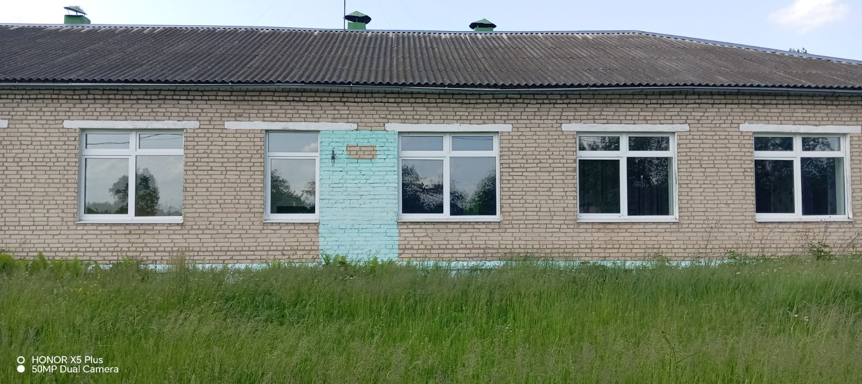
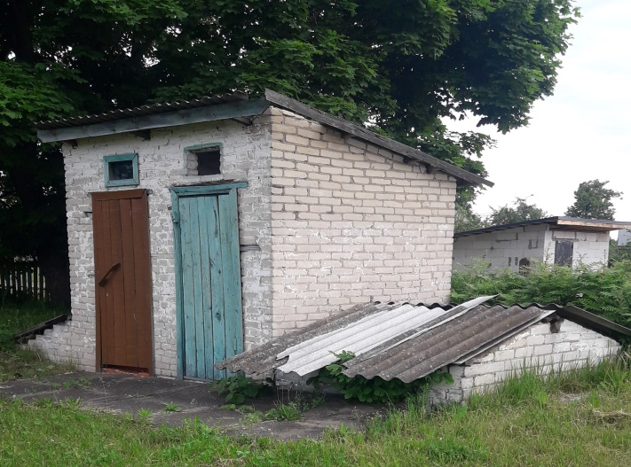
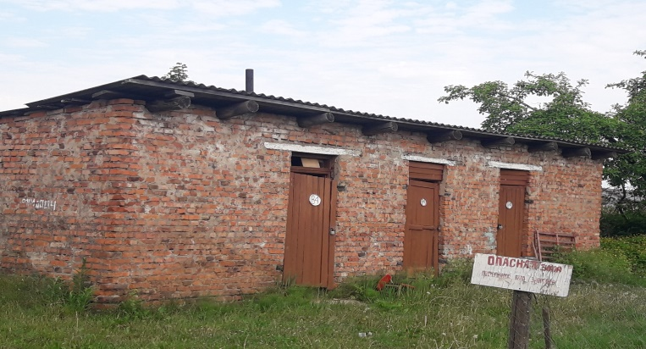
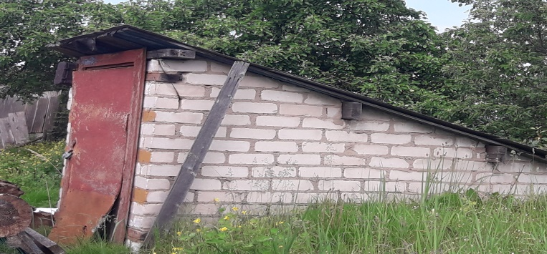
Здание детского сада
6
Объект находится в оперативном управлении ГУО «Горбовичская средняя школа» по адресу: Могилевская область, Чаусский район, аг. Войнилы, ул. Окружная, 32. Представляет собой здание с сараем, погребом, уборной, ограждением.
Способ вовлечения – сдача в аренду. Данный объект недвижимости высвободился в связи с закрытием дошкольного заведения. За 2025 год балансодержателем проведена работа по нормализации границ земельного участка, подана заявка на изготовления технического паспорта после проведенной инвентаризации с выездом на местом, а именно включение систему местной канализации и водоотведения, пристройки в виде трубы, заглубленного отстойника.

Slide 8
Перечень объектов недвижимого имущества, подлежащих списанию и реконструкции в 2026-2027 годах
7
Перечень
Снос
Реконструкция
котельная,
пристройка к котельной,
здание насосной 2 подъема,
технологическая насосная,
водонапорная башня,
трансформаторная подстанция
распределительный пункт,
производственное помещение №3,
гараж для пожарной машины,
здание пилорамы
учебное здание и хозяйственный корпус
здание сельского совета
административно-бытовое здание ЦРМ
клуб-библиотека
пожарный резервуар

Slide 9
Объекты, планируемые для включения в календарный график по вовлечению неиспользуемого имущества на 2026 год
1
- Здание детсада д.Барышевка - Здание ФАПа аг.Устье
- Здание школы д.Благовичи -Здание детсада аг.Устье
- Здание вокзальной школы -Здание школы аг.Устье
- Здание детсада аг.Войнилы - Здание столовой аг.Устье
- Здание детсада аг.Антоновка
- Комплекс зданий ветстанции
- Изолированное помещение № 1
Календарный график 2026
Продажа
Сдача в аренду

Slide 10
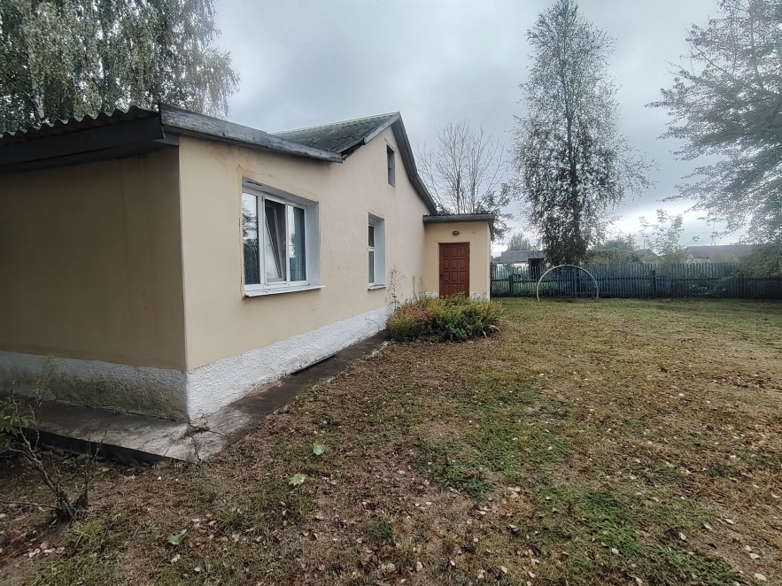
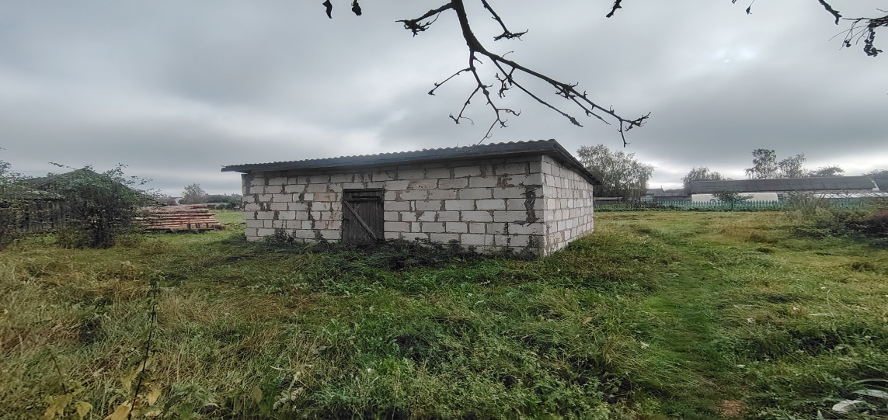
Здание детского сада
8
Объект находится в оперативном управлении государственного учреждения образования «Волковичская средняя школа» по адресу: Чаусский район, аг.Устье, ул.Центральная,55.
Объект представляет собой здание детского сада с крыльцом, сараем, уборной, асфальтовым покрытием, ограждением.
Неиспользуется с августа 2025 года
Планируется для включения в календарный график на 2026 год со способом вовлечения «аренда».

Slide 11
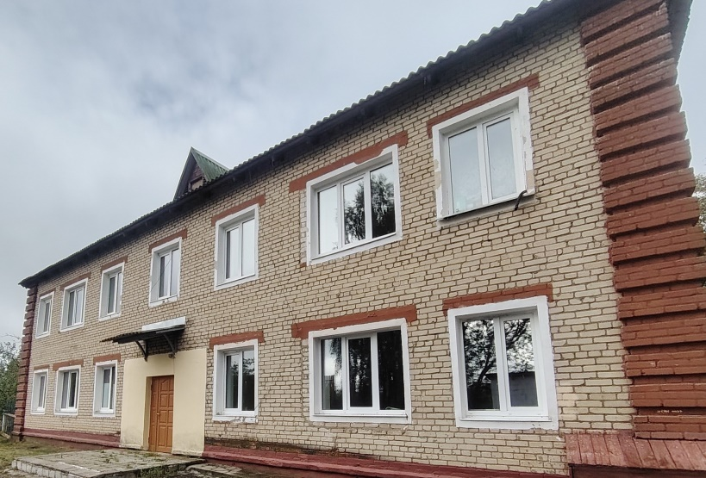
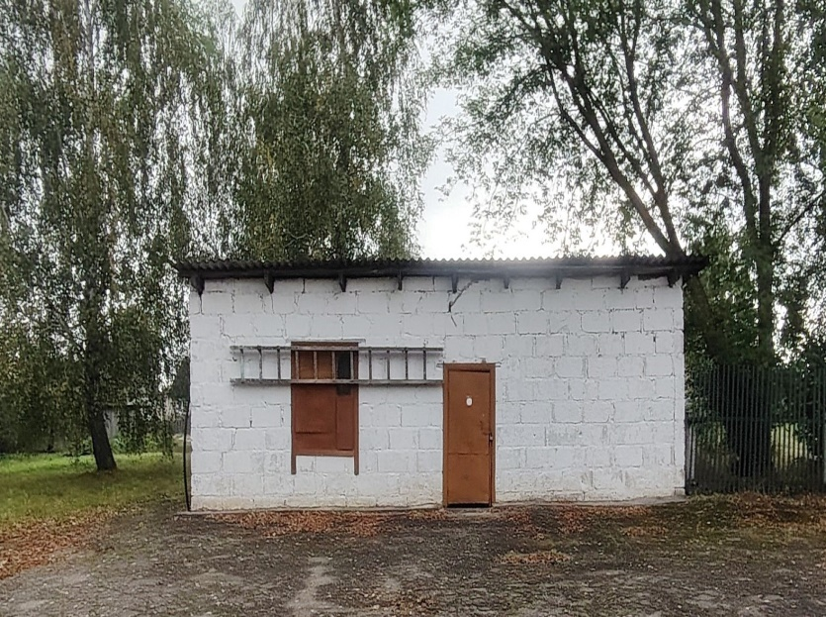
Здание школы
9
Объект находится в оперативном управлении государственного учреждения образования «Волковичская средняя школа» по адресу: Чаусский район, аг.Устье, ул.Центральная,47.
Объект представляет собой здание школы с двумя крыльцами, сараем, двумя уборными, покрытием, мощением, тремя ограждениями, беседкой.
Неиспользуется с августа 2025 года
Планируется для включения в календарный график на 2026 год со способом вовлечения «аренда».

Slide 12
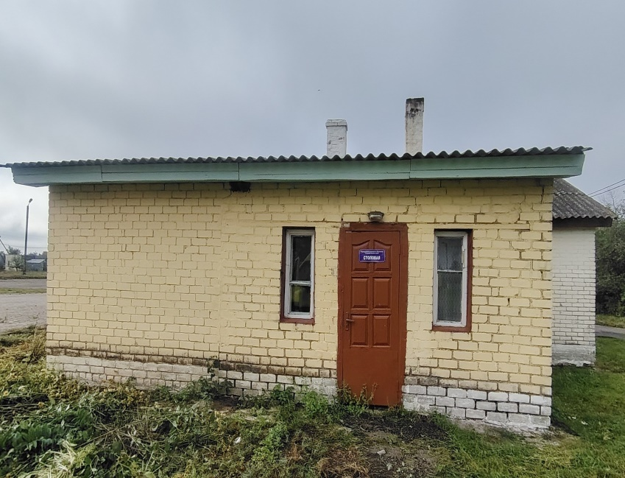
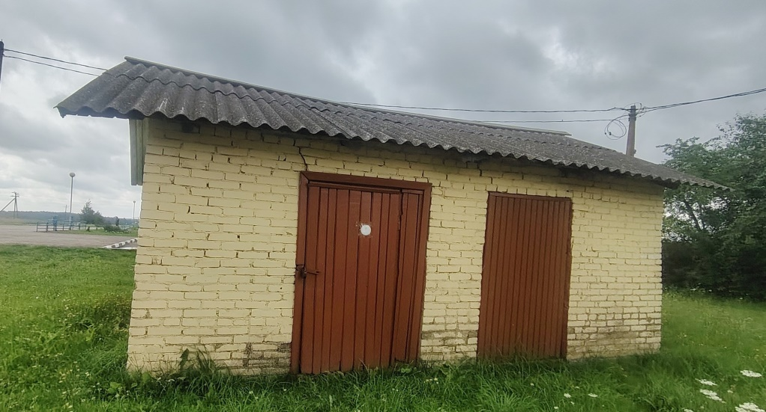
Здание столовой
10
Объект находится в оперативном управлении государственного учреждения образования «Волковичская средняя школа» по адресу: Чаусский район, аг.Устье, ул.Приозерная,14.
Объект представляет собой здание столовой с крыльцом, сараем, погребом, плиткой, ограждением.
Неиспользуется с августа 2025 года
Планируется для включения в календарный график на 2026 год со способом вовлечения «аренда».

Slide 13
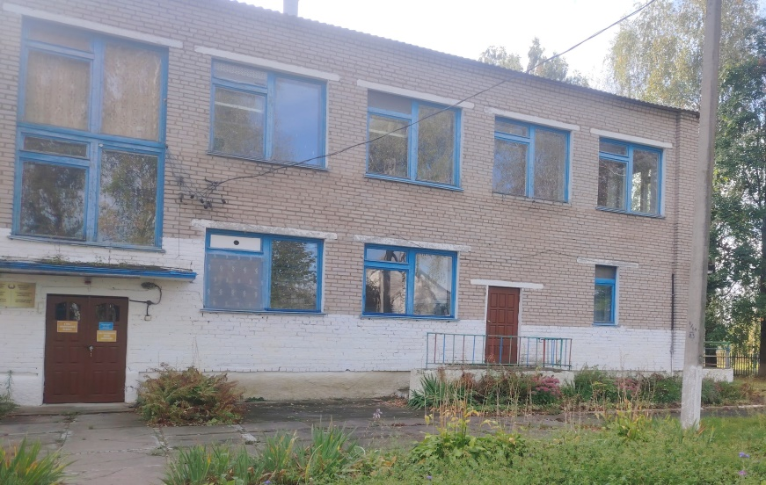
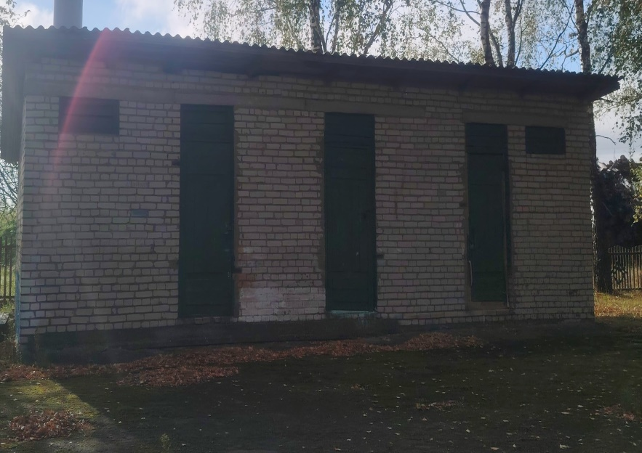
Здание детского сада
11
Объект находится в оперативном управлении государственного учреждения образования «Дужевская средняя школа» по адресу: Чаусский район, аг.Антоновка, ул.Молодежная,1.
Объект представляет собой здание детского сада с четырьмя крыльцами, сараем, асфальтобетонным покрытием, забором.
Неиспользуется с августа 2025 года
Планируется для включения в календарный график на 2026 год со способом вовлечения «аренда».

Slide 14
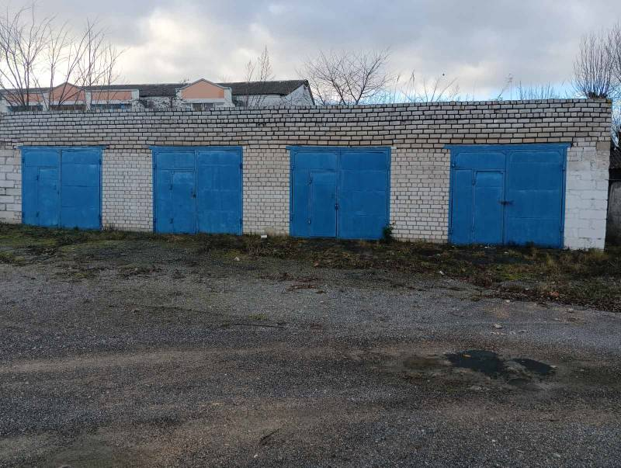
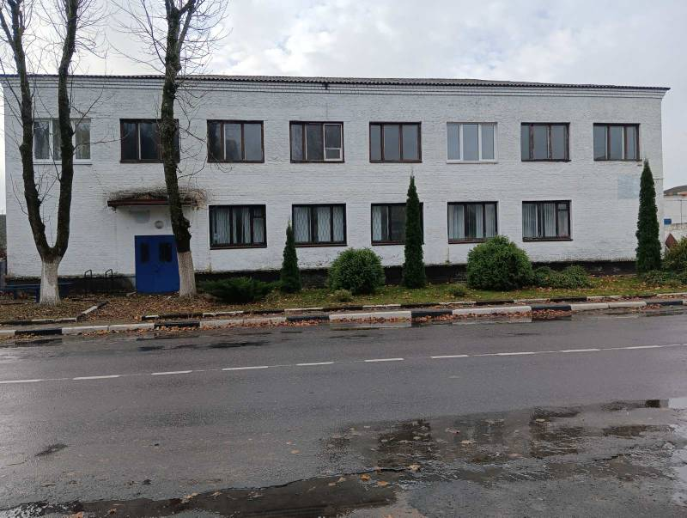
Комплекс объектов ветстанции
12
Комплекс находится в оперативном управлении ветеринарно-санитарного учреждения «Чаусская районная ветеринарная станция» по адресу: г.Чаусы, ул.Первомайская,3, 3/2-1, 3-4, кв.3.
Комплекс представляет собой четыре гаража, подвал, три помещения, ограждение.
Неиспользуется с августа 2025 года
Планируется для включения в календарный график на 2026 год со способом вовлечения «аренда».

Slide 15
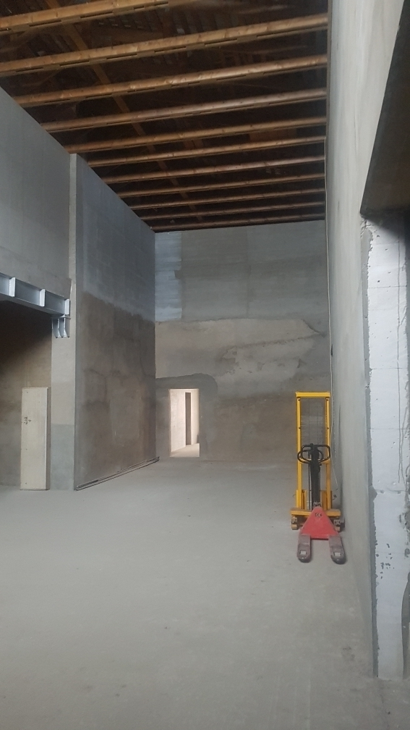
Изолированное помещение
13
Объект находится в оперативном управлении Чаусского районного исполнительного комитета по адресу: г.Чаусы, ул.Первомайская,39С-1.
Объект представляет собой изолированное помещение № 1.
В июле 2025 года был поставлен на учет в связи с возвратом в собственность района от недобросовестного покупателя невыполнившего условия договора купли-продажи на основании решения Экономического суда Могилевской области от 5 января 2024 г.
Планируется для включения в календарный график на 2026 год со способом вовлечения «аренда».

